Slide 1

Welkom bij het RACKETLON event
Voor 55-plussers

Slide 2
Wat gaan we doen?
Presentatie
  Wie zijn wij?
  Wat is ons doel?
  Geschiedenis
  Wat is racketlon?
  Waarom racketlon?
  Voordelen
  Kosten
Activiteit
Afsluiting

Slide 3

Wie zijn wij?
Sportstimuleringsbeleid Leeuwarden
Unieke dienst voor bv-SPORT
Specifiek voor 55-plussers

Slide 4
Wat is ons doel?
Kennismaken
Aanbieden op 1 locatie
Bewegen stimuleren onder 55-plussers

Slide 5
Een vraag aan u
Hoe bent u hier beland?
Via de nieuwsbrief
Via de advertentie op facebook
Via ons facebookpagina
Door familie/ vrienden/ kennissen
Naar aanleiding van de presentatie op locatie

Slide 6
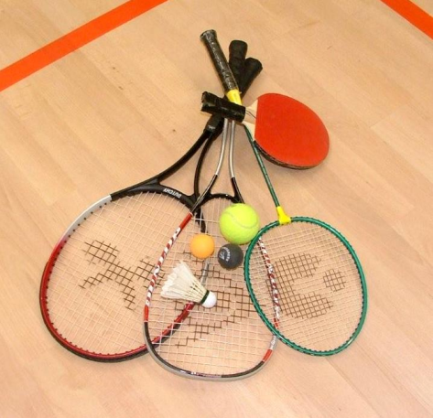
Geschiedenis
Verschillende landen (Zweden, Finland, Engeland, België en Oostenrijk)
Sinds 2003 In Nederland
Sinds 2000 IRF (Racketlon Federatie)
Jaarlijks WK / World CUP

Slide 7
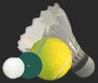
Wat is racketlon?
Racketsporten: tafeltennis, tennis, badminton, squash
http://www.youtube.com/watch?v=UGQlHW2UB5k

Slide 8
Waarom Racketlon?
Passie voor racketsporten
Stimulatie bewegen 55-plussers
Unieke dienst in Leeuwarden en omstreken
Leuke spelvormen 55-plussers

Slide 9
Voordelen
Praktische voordelen (één plaats en één bestuur)
Sociale voordelen (55-plussers bij elkaar brengen)

Slide 10
Wat verwacht u ervan?
Wat zijn uw verwachtingen?

Slide 11
Kosten
Contributie van €12,50 per maand.
Extra trainingen €3,- toeslag.

Slide 12
Accommodatie
bv-SPORT Leeuwarden
4 squashbanen, 3 badmintonvelden, 3 tennisvelden,
2 tafeltennistafels
Kantine
Openingstijden: Maandag:
09.30-10.45 uur
11.00-12.00 uur
13.30-14.30 uur
Dinsdag:
08.30-13.00 uur
19.00-21.00 uur
Vrijdag:
09.00-12.30 uur
18.00-21.00 uur
Zondag:
09.00-15.00 uur

Slide 13

Vragen?

Slide 14
Beginnen met het ervaren van racketlon!
Zijn er nog mensen die last hebben van fysieke ongemakken?

